Slide 1
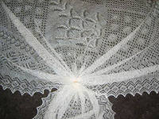
Декоративно- прикладное искусство.
Вязание.
Оренбургский пуховый платок.
Выполнила учитель технологии МОУ-СОШ с. Озёрное Аткарского района
Стихина Елена Ивановна

Slide 2
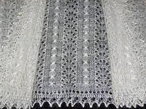
В этот вьюжный неласковый вечер,
Когда снежная мгла вдоль дорог,
Ты накинь, дорогая, на плечи
Оренбургский пуховый платок!
Оренбургский пуховый платок, наряду с тульским самоваром, матрешкой, хохломской росписью, гжелью, палехом, вологодскими кружевами, дымковской игрушкой, ростовской финифтью, уральским малахитом — один из символов России.
Пуховязальный промысел зародился в Оренбургском крае примерно 250 лет назад, ещё в XVIII веке. По другим данным, вязание пуховых шалей из козьего пуха коренным населением этих мест уже было до образования Оренбургской губерни

Slide 3
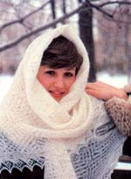
Миф об оренбургском платке.
Оренбургские пуховые платки всегда носили только женщины. По одному из преданий первые прибывшие на Урал русские переселенцы были удивлены легкой одежде калмыкских и казахских джигитов, скачущих по бескрайним степям бывшей Киргиз-Кайсацкой Орды. Секрет противостояния лютым морозам оказался необычен: в качестве подкладки под свои легкие одежды они использовали платки, связанные из козьего пуха. Так что, вполне возможно, что первыми, кто надел оренбургский платок, были мужчины… Однако платки в то время были “глухой вязки” без узоров. Женская эра оренбургского пухового платка началась с того времени, когда за дело взялись русские казачки и восхитительные узоры стали неизменным атрибутом оренбургского пухового платка.

Slide 4
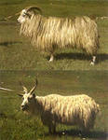
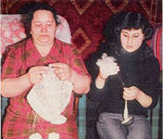
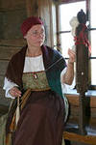
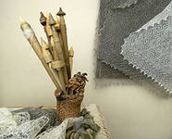
Качество платка зависит прежде всего от качества пуха. Самым лучшим считается пух оренбургских коз. Два самых распространенных цвета шерсти этих коз- белый и серый.
При обработке пуха, начиная с очистки его от грязи и кончая сматыванием ниток в клубки, употребляют, во-первых, особого устройства гребень, затем обычную прялку, или так называемый «чигирь» — особого устройства прялку, заимствованную оренбуржцами у пензенцев, или вместо него — веретено и, наконец, моталку.

Slide 5
Работа пуховязальщиц очень трудоемка и кропотлива. Чтобы изготовить платок ручным способом, необходимо проделать ряд последовательных операций: очистить пух от волос, три раза прочесать его на гребнях, выпрясть на веретене нитку, стростить пуховую нитку с ниткой натурального шелка для ажурного платка, смотать в клубки, связать и, наконец, очистить готовый платок.
Виды работы | Теплый платок на 400–500 петель | Ажурный художественный платок 100–180 граммов
Отборка пуха от волоса | 36 час. | 8 час.
Первый прочес на гребнях | 24 час. | 8 час.
Второй « « « | 12 час. | 5 час.
Третий « « « | нет | 3 час.
Прядение веретенами | 24 час. | 18 час.
Отращивание с хлопчатобумажной пряжей на веретенах и воровах | 14 час. | 10 час.
Кручение на веретенах | 10 час. | 8 час.
Мотка | 6 час. | 6 час.
Вязка платка спицами | 128 час. | 126 час.
Отделка платка | 3 час. | 3 час.

Slide 6
Приёмы изготовления шали-паутинки
1 Выдёргивание остевых волосков
2 Чесание пуха
3 Прядение

Slide 7
Приёмы изготовления шали-паутинки
4 Скручивание пуховой пряжи и шёлка
5 Сматывание нитки
6 Вязание

Slide 8
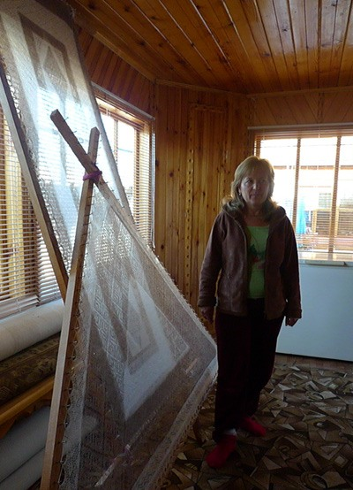
Последний этап изготовления платка - его стирают и растягивают на специальных деревянных рамах.
Талантливые оренбургские вязальщицы, как правило, сами были авторами рисунков, которыми украшается платок. Иногда они копировали для этой цели морозные узоры окон. Эта оригинальность рисунка составляет отличительную черту самобытности оренбургского пуховязального мастерства. Узоры весьма разнообразны и, как правило, носят народные названия: «кошачьи лапки», «паутинка», «елочка», «шашечки», «цепочки», «тройная ягодка», «круглая малинка», «пшенка», «змейка», «змейка с отростками» и другие.

Slide 9
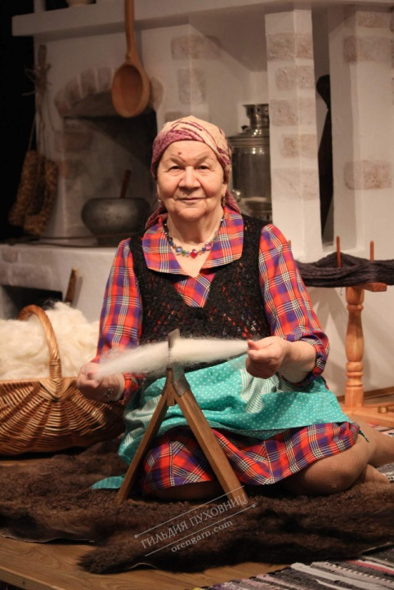
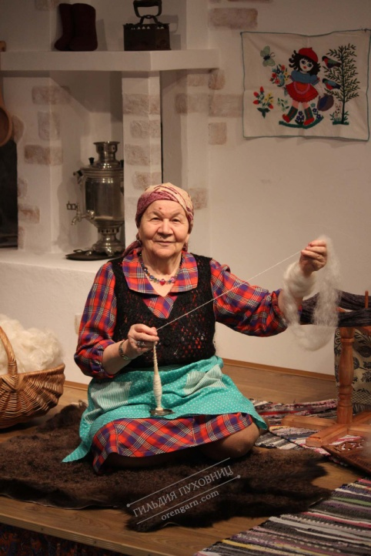
Мастерица за вычёсыванием пуха с помощью гребня, прядением пуховой нити с помощью веретена и чашечки для веретена

Slide 10
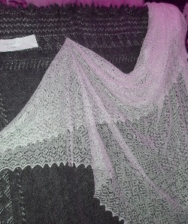
Оренбургский платок бывает двух видов. Толстая пуховая оренбургская шаль снизу, "паутинка" сверху. "Паутинка" бывает не только белой, очень красивы паутинки темно-серого оттенка, словно с серебром.

Slide 11
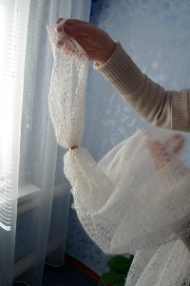
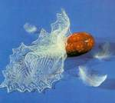
«Паутинку» легко можно уложить в скорлупу гусиного яйца или пропустить через обручальное кольцо

Slide 12
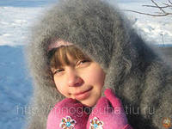
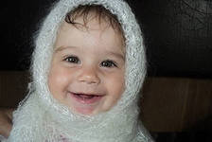
За последние годы оренбургские платки неоднократно демонстрировались на международных выставках как уникальные художественные изделия. Они экспонировались на международных выставках и ярмарках в Буэнос-Айресе. Лейпциге, Шанхае, Дели, Вене, Стокгольме, Познани. Всюду они получили высокую оценку. «Очень хороши тонкие пуховые платки», — так записано в книге отзывов одним из посетителей международной выставки в Познани.
Никакой мороз не страшен в тёплом оренбургском платке

Slide 13
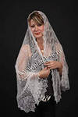
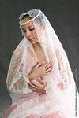
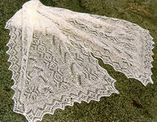
Фотогаллерея

Slide 14
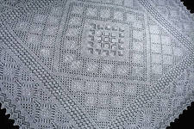

Slide 15
Используемые источники:
http://images.yandex.ru/yandsearch?source=wiz&text
http://nadin.org.ua/master/master_klass/down-shal.html
http://www.orengarn.com/muzej/istoriya-orenburgskogo-puxovogo-platka/pux_i_podgotovka_puha
Кружевные бордюры http://antalpiti.ru/oformlenie/bordyury
Г.Хмелёва, Кэрол Р.Нобл «Вяжем шали»- изд. группа «Контэнт»2006г

